Slide 1


Slide 2
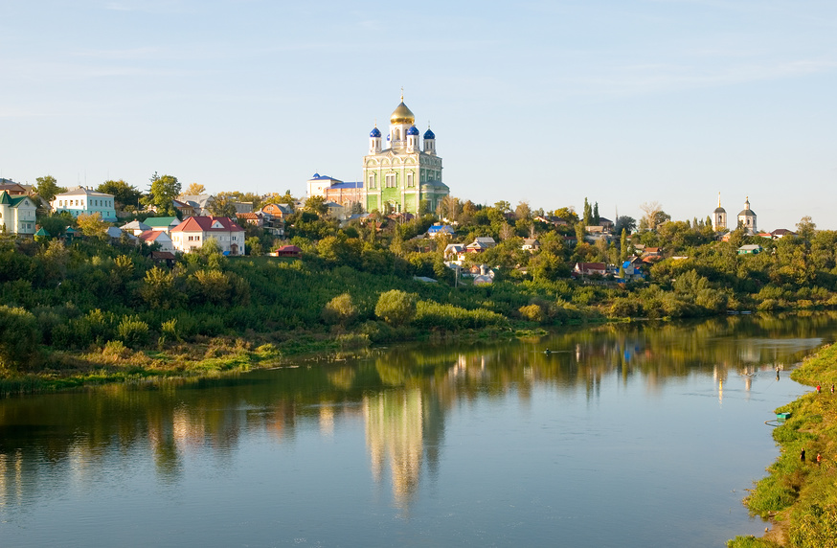

Slide 3
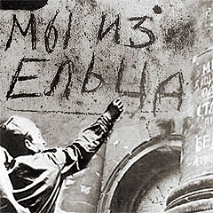

Slide 4
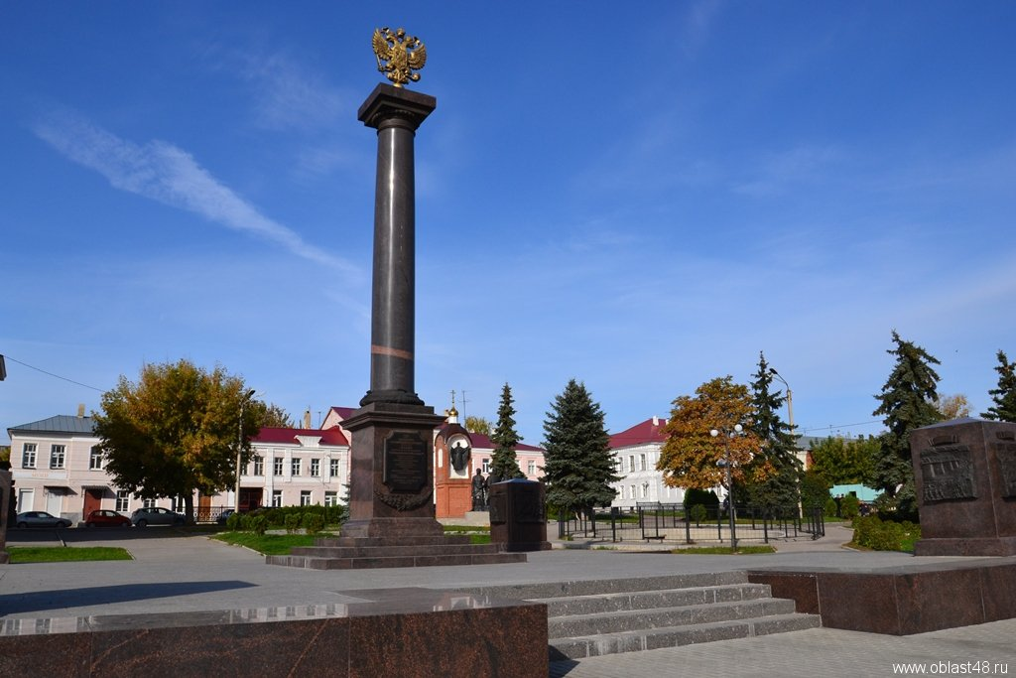

Slide 5
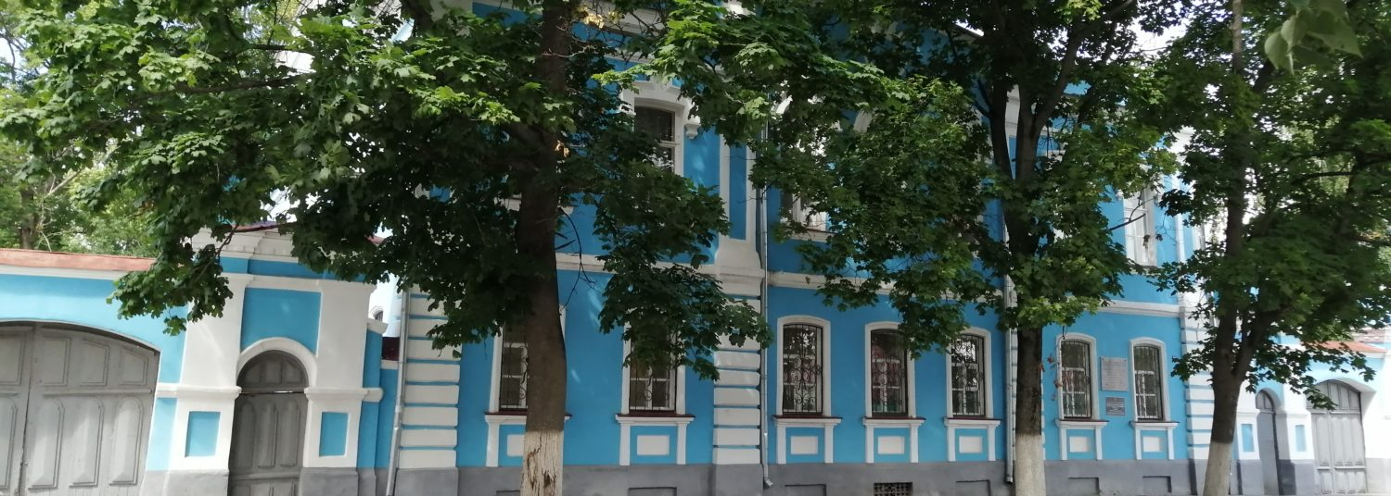
Notes:
«Городской краеведческий музей».

Slide 6
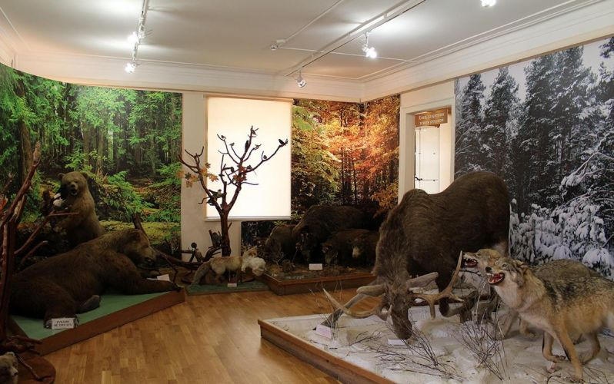

Slide 7
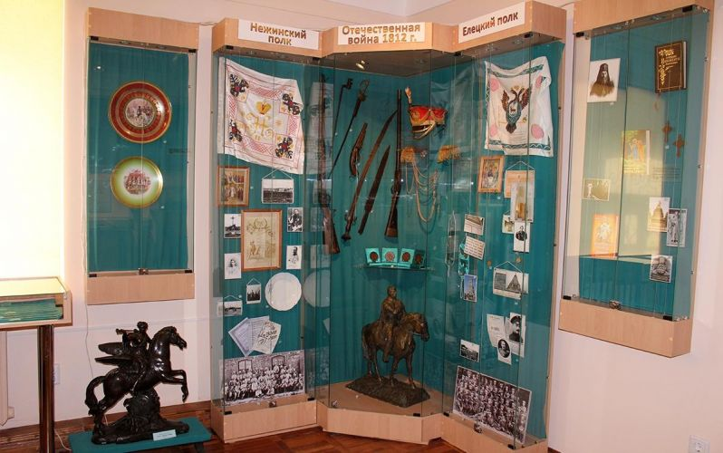

Slide 8
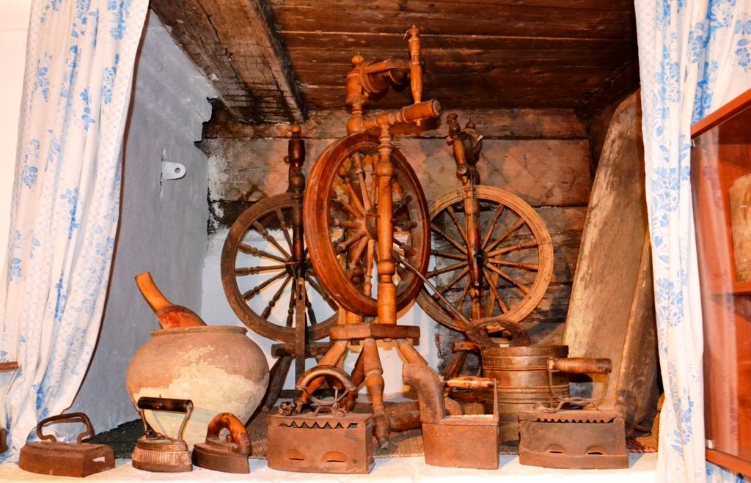

Slide 9
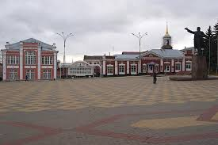

Slide 10
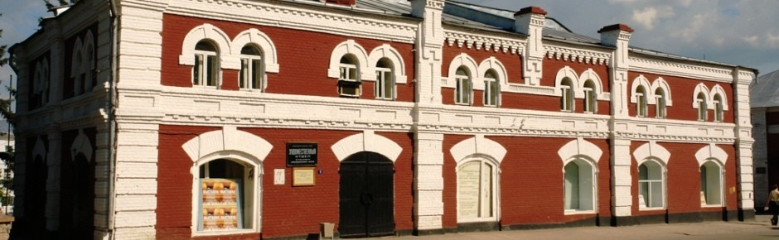
Notes:
Художественный отдел краеведческого музея .

Slide 11
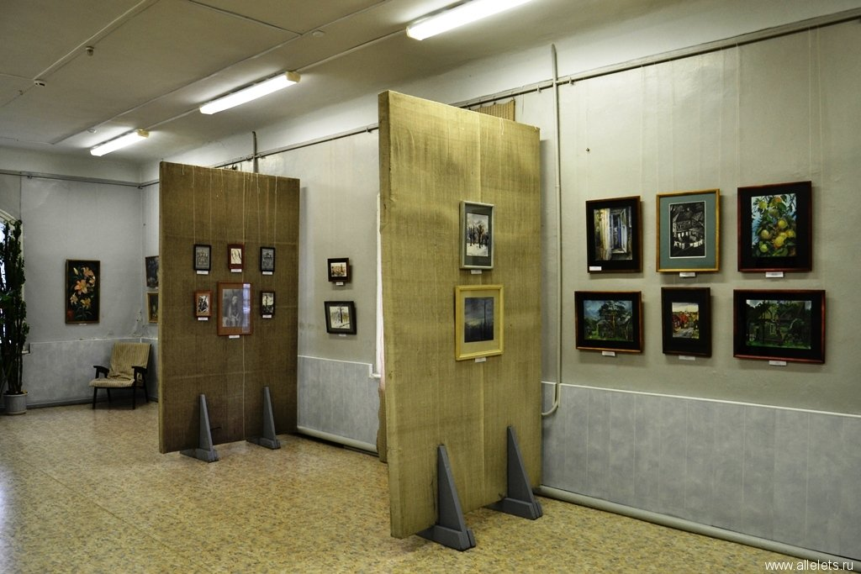

Slide 12
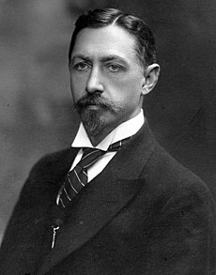

Slide 13
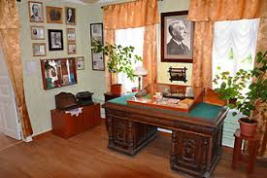
Notes:
литературно-мемориальный музей И. А. Бунина

Slide 14
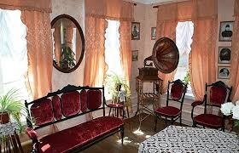

Slide 15
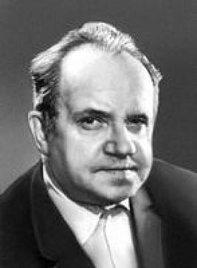
Notes:
Жуков Н.Н.

Slide 16
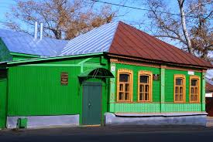
Notes:
Дом – музей Н.Н. Жукова

Slide 17
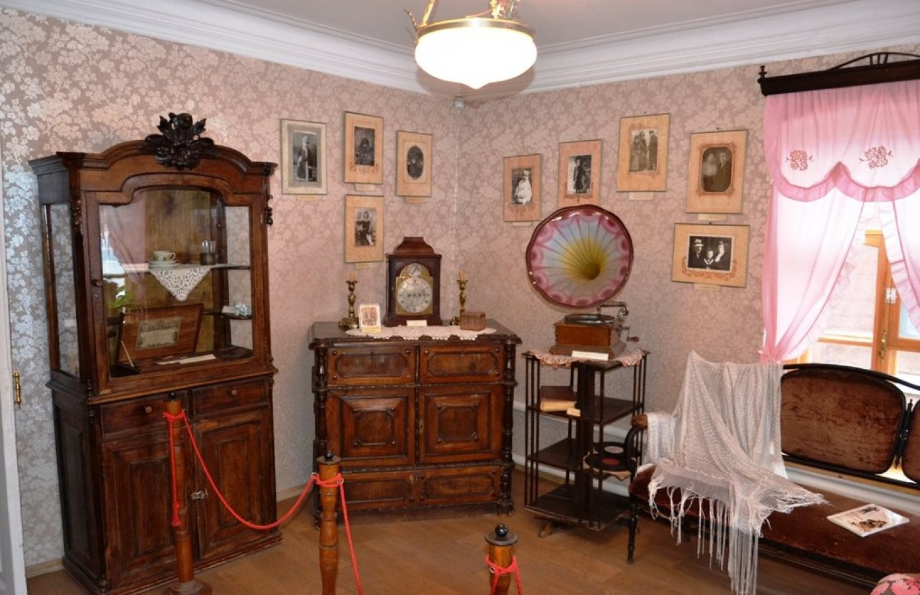

Slide 18
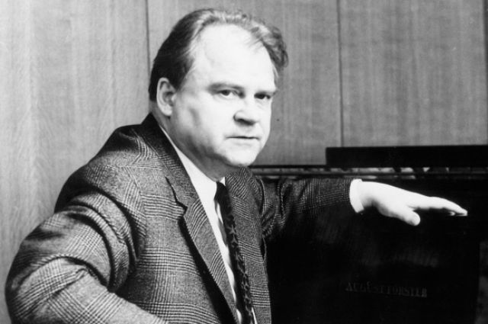

Slide 19
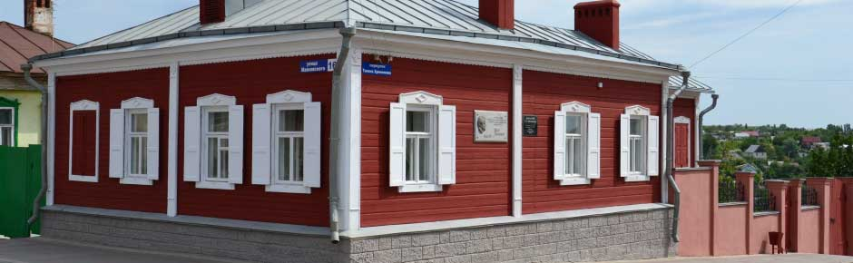
Notes:
дом-музей Т. Н. Хренникова

Slide 20
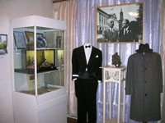

Slide 21
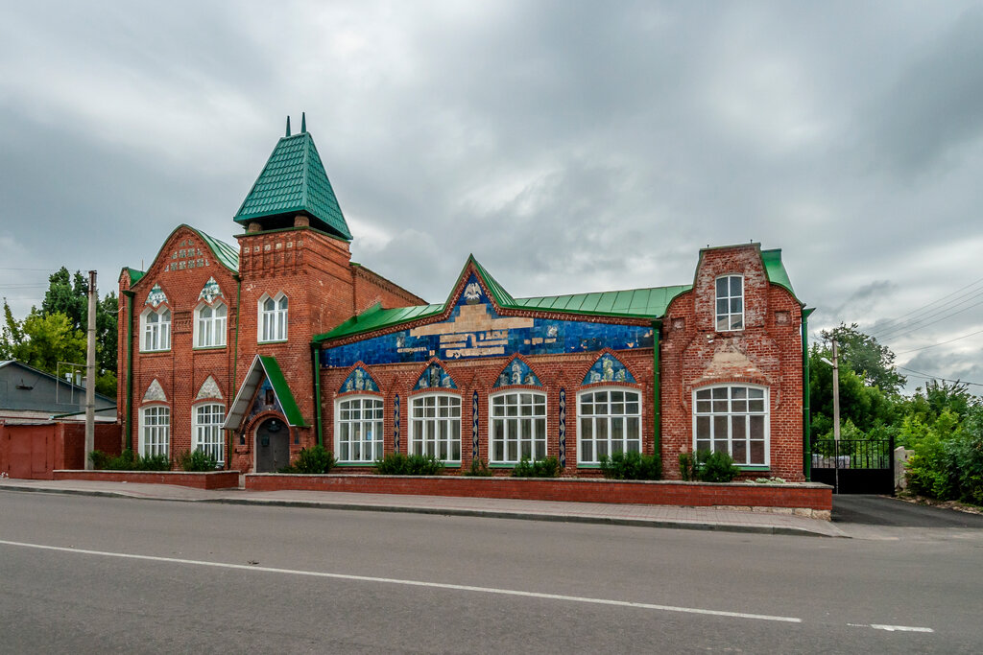
Notes:
Музей народных ремесел и промыслов

Slide 22
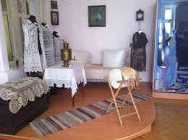
Notes:
Елецкие кружева.

Slide 23
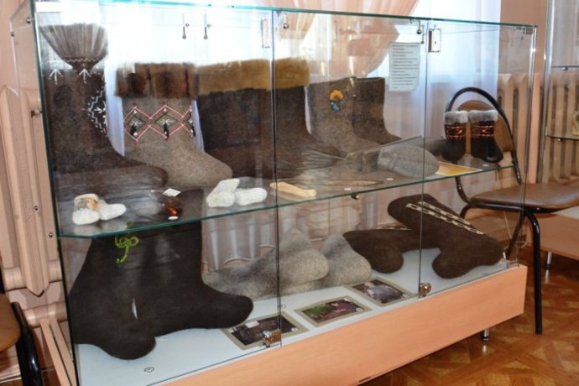
Notes:
Елецкие валенки.

Slide 24
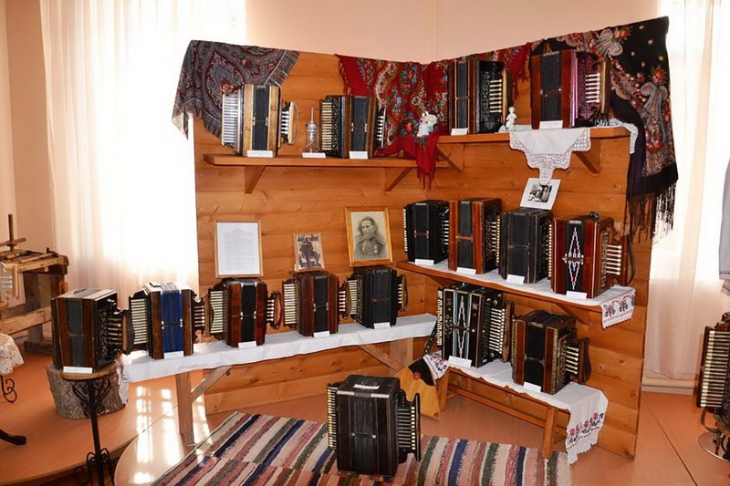
Notes:
Елецкая рояльная гармонь.

Slide 25


